Slide 1
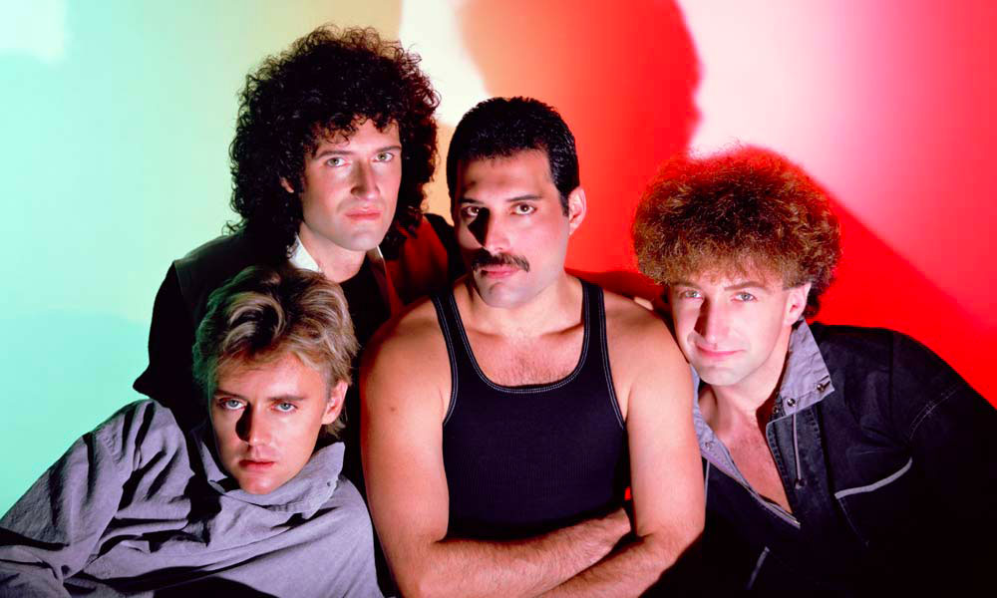
I QUEEN
Power Point di:
Claudia Donatelli
Martina Santaroni
Simran Kaur

Slide 2
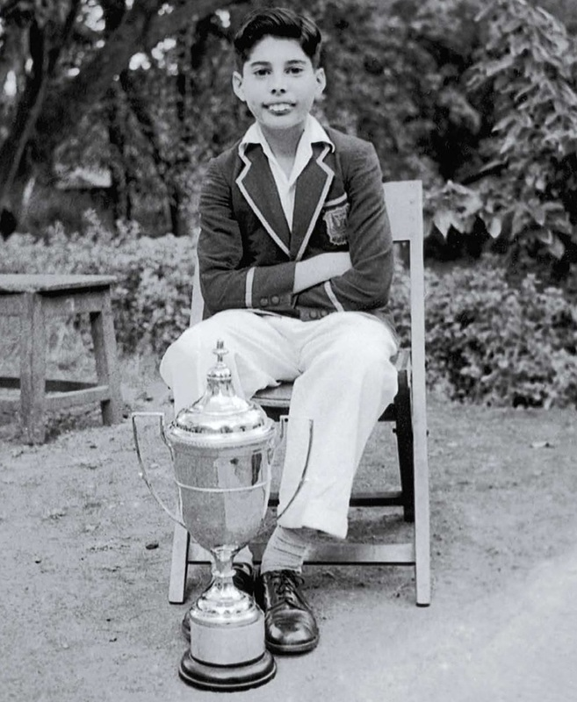
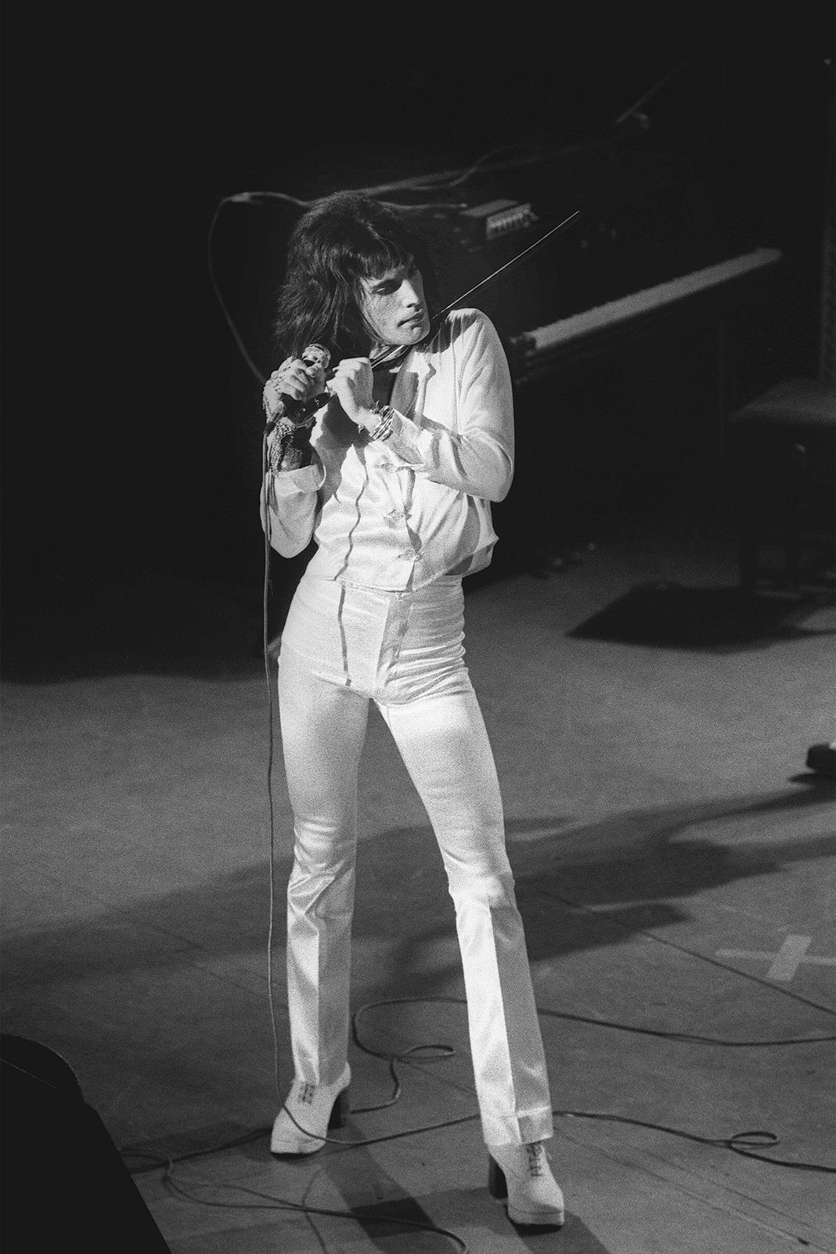
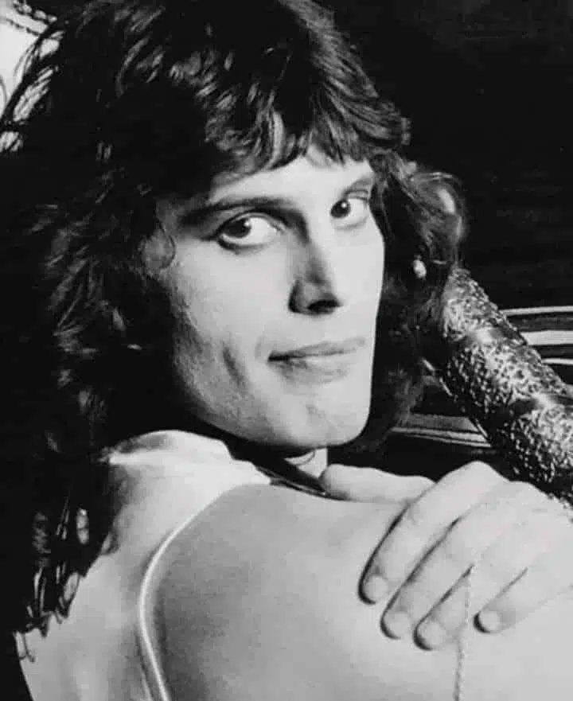
FREDDIE MERCURY
Freddie Mercury, cantautore e compositore britannico di origini indiane (etnia Parsi), nacque con il nome di Farrokh Bulsara, a Zanzibar, in Tanzania, il 5 settembre 1946. Il padre, Jer, di origine indiana, che lavorò come funzionario, e la madre, Bomi Bulsara, che presentava segni di varie origini, tra cui russa, indonesiana e finlandese coferirono a Freddie le sue caratteristiche nordiche, ma anche esotiche.
Svolse i suoi studi presso una scuola di Mumbai, dove era conosciuto come un ottimo studente. Dotato di un talento artistico naturale, Freddie era un ottimo disegnatore e anche un ottimo atleta, infatti praticava diversi sport, tra cui corsa, hockey, tennis e cricket.
Inoltre, a scuola, era riconosciuto anche per le sue doti di musicista, grazie alla sua passione naturale per la musica. Infatti, per un periodo frequentò lezioni di pianoforte ed entrò a far parte del coro della scuola.
Il significato del suo nome:
Freddie era un soprannome usato già dalla sua famiglia e dai suoi amici, mentre il cognome “Mercury” lo scelse perché nella mitologia, Mercurio è il messaggero degli dei, protettore dei commercianti e della parola.

Slide 3
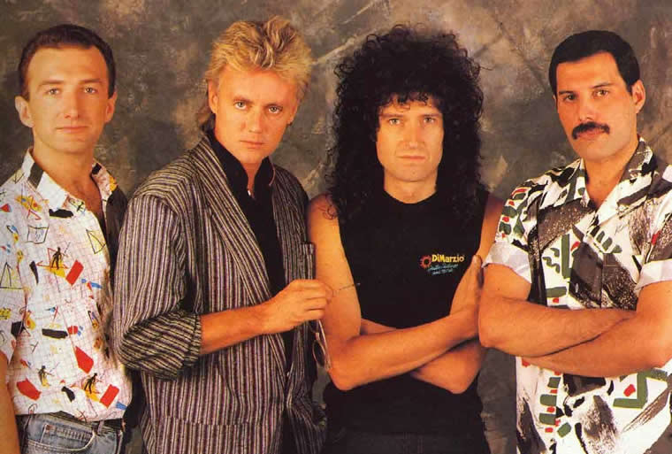

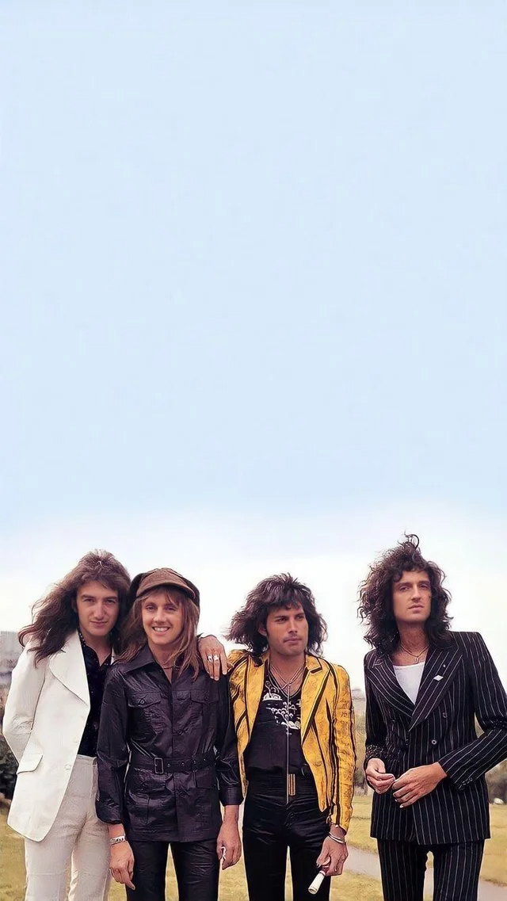
La storia dei Queen
La band dei Queen nacque nel 1970 a Londra quando il chitarrista Brian May e il batterista Roger Taylor avviarono un progetto insieme a Freddie Mercury. La band si completò con l'arrivo del bassista John Deacon nel 1971.
Da qui ebbe inizio la carriera della band che segnò per sempre la storia della musica.
Il nome ''Queen'' venne scelto da Freddie. Doveva essere corto, semplice e facile da ricordare e, soprattutto, doveva esprimere lo stile glam ed elegante della band.

Slide 4
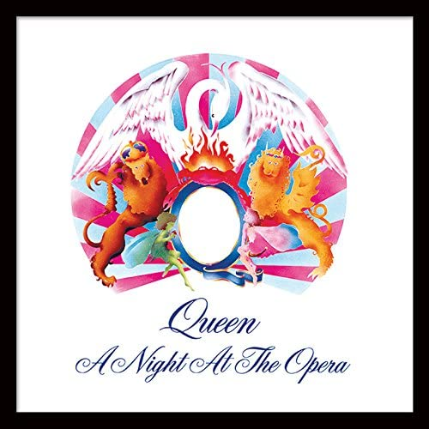
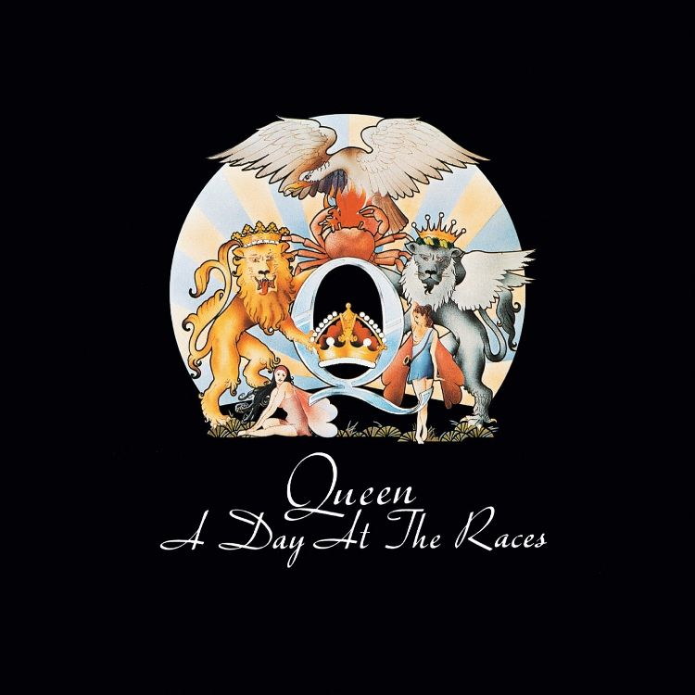
Anni 70
All'inizio degli anni 70 pubblicarono il loro primo album, dall’omonimo titolo ''The Queen'' e due anni dopo uscì “A Night at the Opera”, contenente la canzone simbolo della band, ovvero ''Bohemian Rhapsody'', scritta e prodotta nel 1975. L'album riscosse un tale successo, che iniziarono un tour mondiale di 75 date.
Nel 1976, si esibirono in un concerto gratuito ad Hyde Park, a Londra. In questa occasione furono presentati anche brani appartenenti al loro album successivo, ‘’A Day at the Races’’.
Lo stemma dei Queen rappresenta due fate, simbolo del segno della Vergine, i due leoni e il cancro. Tutti gli elementi sono sovrastati da una fenice.

Slide 5
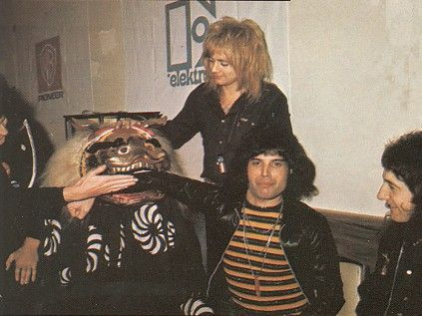
BOHEMIAN RHAPSODY: Una delle canzoni più significative e di successo della storia dei Queen
Bohemian: "L'amore è un bambino bohémien", cantava la Callas nella Carmen di Bizet. Bohémien è sinonimo di spirito libero e anticonformista. Rhapsody: Il rapsòdo era colui che cantava e recitava storie in pubblico. In musica la parola definisce un tipo di componimento strumentale libero e multiforme, che racchiude ritmi differenti.
https://youtu.be/fJ9rUzIMcZQ
Significato personaggi: Scaramouche: La maschera della commedia dell'arte che Mercury ha indossato per nascondere a tutti il suo vero sé. Galileo: Era un piccolo omaggio a Brian May, il produttore, appassionato di astronomia. Figaro: In omaggio al Barbiere di Siviglia, opera che Mercury amava molto Bismillah: È l'invocazione divina che apre ogni sura del Corano, significa 'in nome di Dio'.
«Suonava il piano come la maggior parte della gente suona la batteria. E questa canzone che aveva era piena di lacune in cui spiegava che qualcosa di operistico sarebbe accaduto e così via. Aveva elaborato le armonie nella sua testa» Brian May

Slide 6
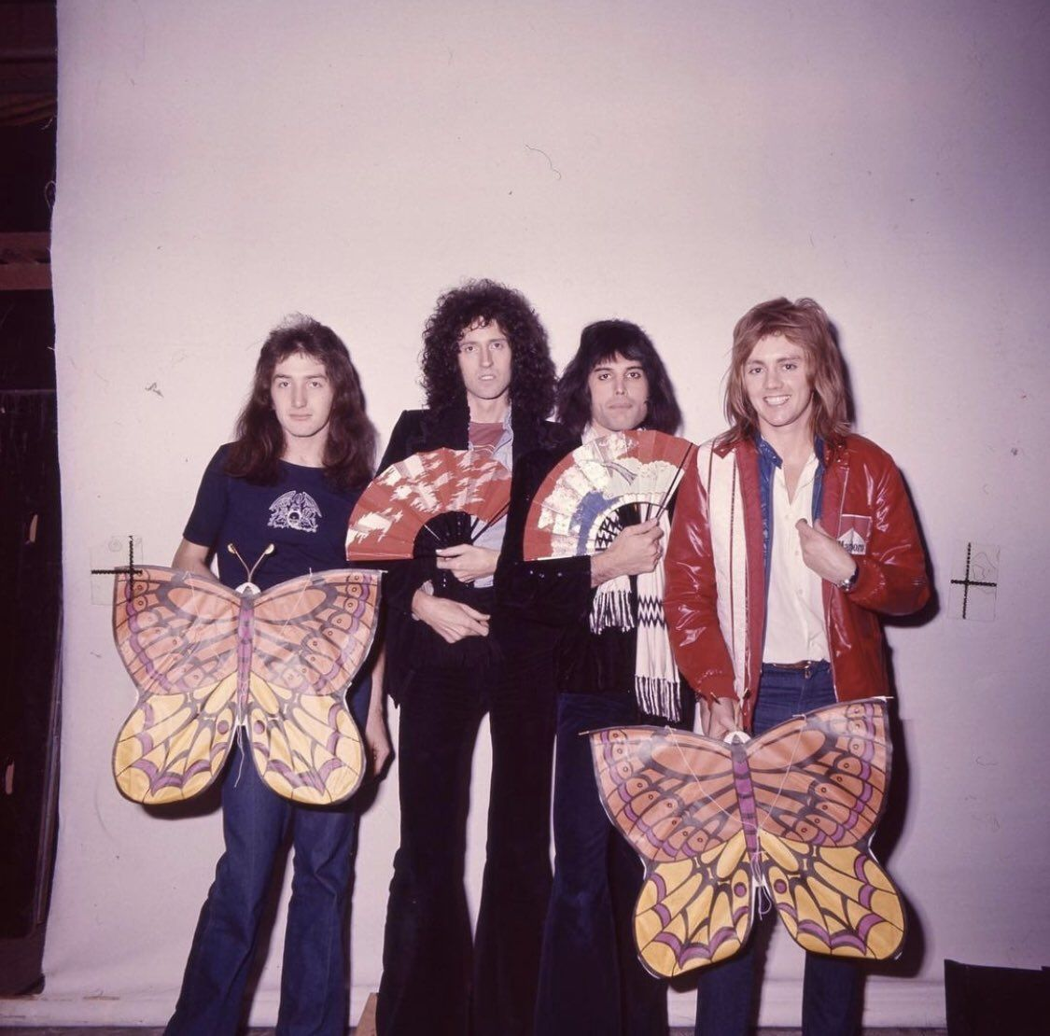
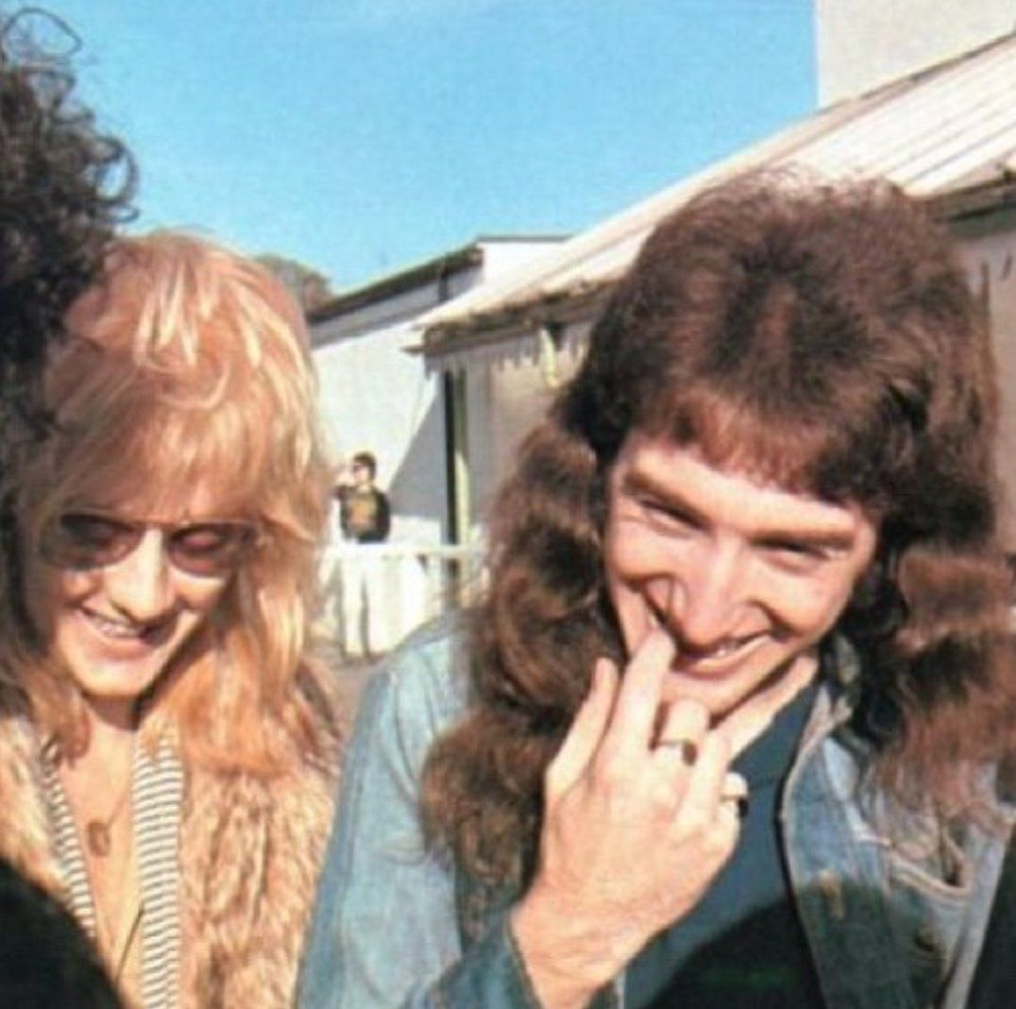
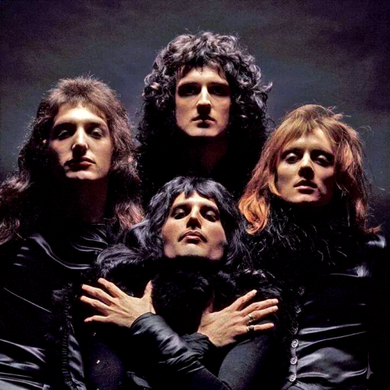
Testo I go out to work on Monday morning
Tuesday, I go off to honeymoon
I'll be back again before it's time for sunny-down
I'll be lazing on a Sunday afternoon
Bicycling on every Wednesday evening
Thursday, I go waltzing to the zoo
I come from London town
I'm just an ordinary guy
Fridays, I go painting in the Louvre
I'm bound to be proposing on a Saturday night
(There he goes again)
I'll be lazing on a Sunday
Lazing on a Sunday
Lazing on a Sunday afternoon
Lazing on a sunday afternoon:
Traduzione:
Esco per andare al lavoro il lunedì mattina
Martedì vado in luna di miele
Sarò di ritorno prima che tramonti il sole
Ozierò in una domenica pomeriggio
Andando in bicicletta ogni giovedì sera
Il mercoledì andrò a ballare il valzer allo zoo
Vengo da Londra, sono semplicemente uno qualunque
Il venerdì vado a dipingere al Louvre
Sono determinato a dichiararmi un sabato sera (lì lui tornerà)
Ozierò la domenica
Oziando la domenica
Oziando la domenica pomeriggio
https://youtu.be/OU6EyXcFBxA

Slide 7
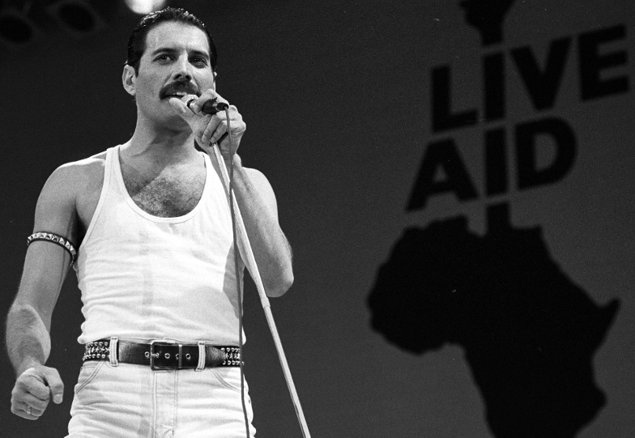
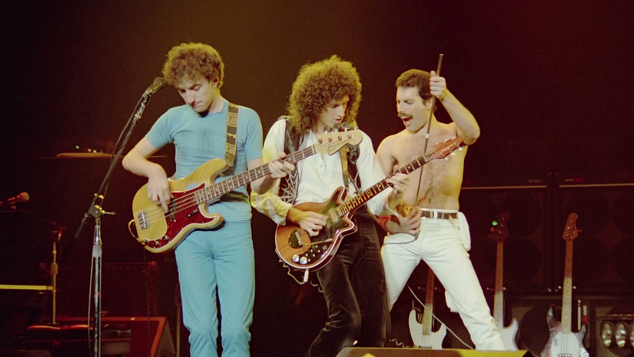
Anni 80
Gli anni 80 furono segnati da una svolta musicale. Nel 1980 uscì “The Game”, contenente “Another One Bites the Dust”, il pezzo più venduto in assoluto dei Queen negli Stati Uniti.
Nel 1981 uscì la loro prima raccolta: ‘’Greatest Hits’’, che è tra gli album più acquistati in assoluto nel Regno Unito, con oltre 6 milioni di copie vendute.
Inoltre, in questi anni tennero diversi concerti di beneficenza e parteciparono al Live Aid del 1984 allo stadio di Wembley, a Londra. La loro esibizione al Live Aid è considerata una delle migliori della storia della musica.
Purtroppo negli anni successivi le apparizioni dei Queen diminuirono a causa della malattia di Freddie Mercury.

Slide 8
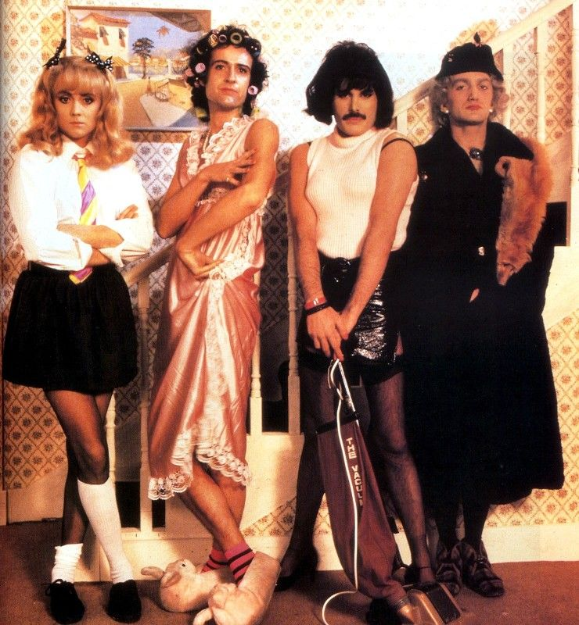
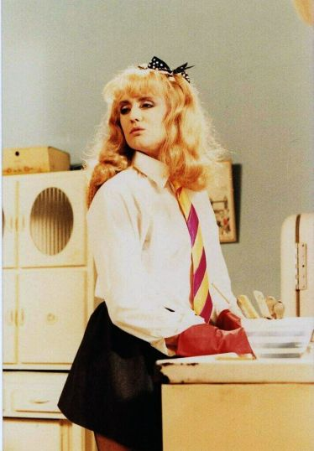
“I WANT TO BREAK FREE” bandito negli Stati Uniti:
Uno dei videoclip che fece la storia è quello della canzone “I want to break free”: il video era una parodia della soap opera inglese "Coronation Street" e rievoca la commedia drag. Il brano, considerato un inno contro l'oppressione di ogni genere, nel Regno Unito raggiunse il 3º posto nella hit-parade. Ma negli Stati Uniti fu censurato a causa del video ufficiale, in cui i componenti del gruppo compaiono in abiti femminili. Dopo diverse critiche MTV lo censurò per 7 anni, impedendo al brano di riscuotere il meritato successo. All'epoca MTV dominava il panorama musicale e una censura equivaleva ad una vera e propria condanna a morte per il successo commerciale del brano. Ma questo non fermò la band.
https://youtu.be/f4Mc-NYPHaQ

Slide 9
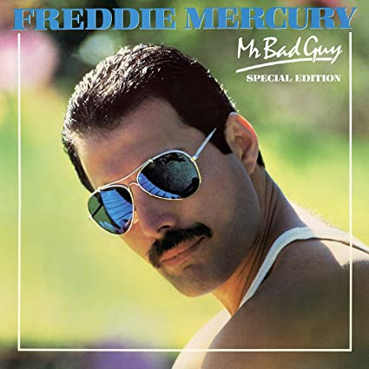
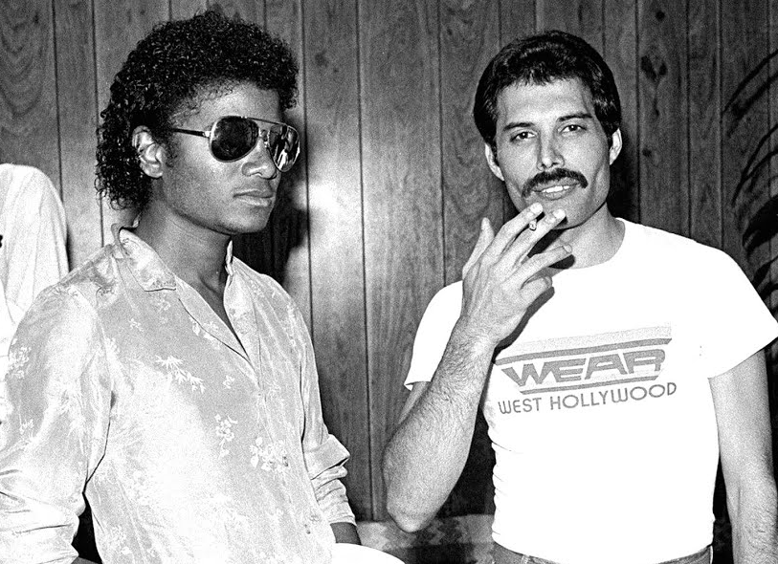
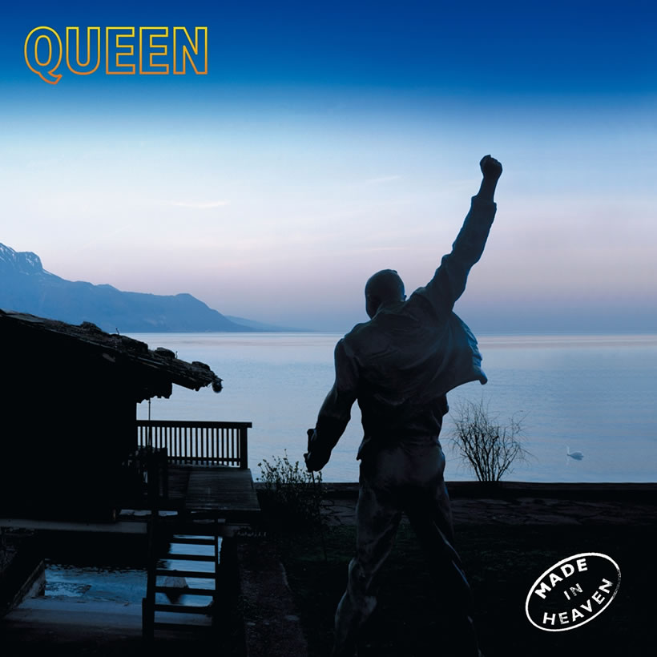
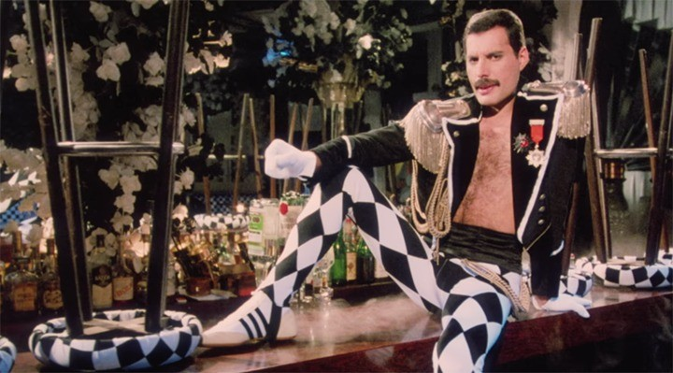
Carriera da solista
Freddie Mercury ha anche intrapreso dei progetti da solista. Il primo album pubblicato è “Mr. Bad Guy” che contiene “Made in Heaven”, “Living on My Own”, “I Was Born To Love You” e “There Must Be More to Life Than This”, quest’ultima in collaborazione con Michael Jackson.

Slide 10
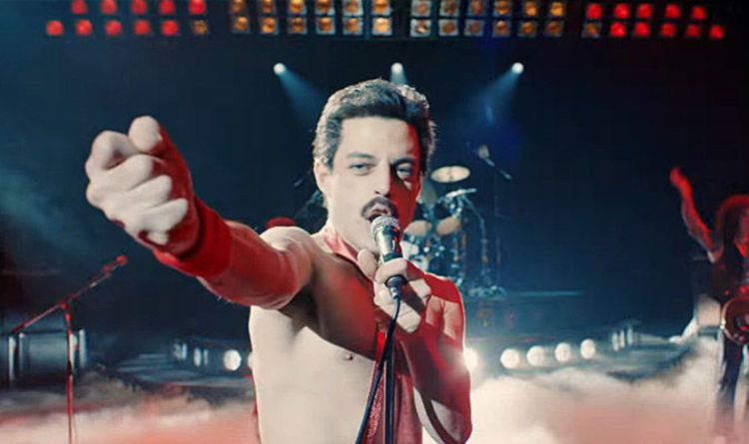
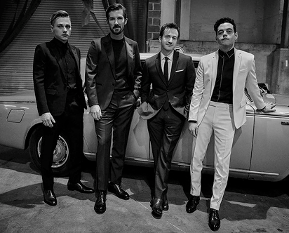
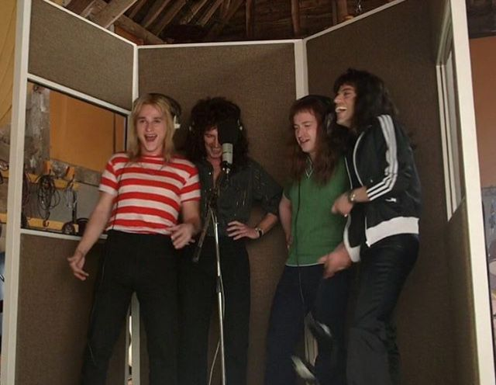
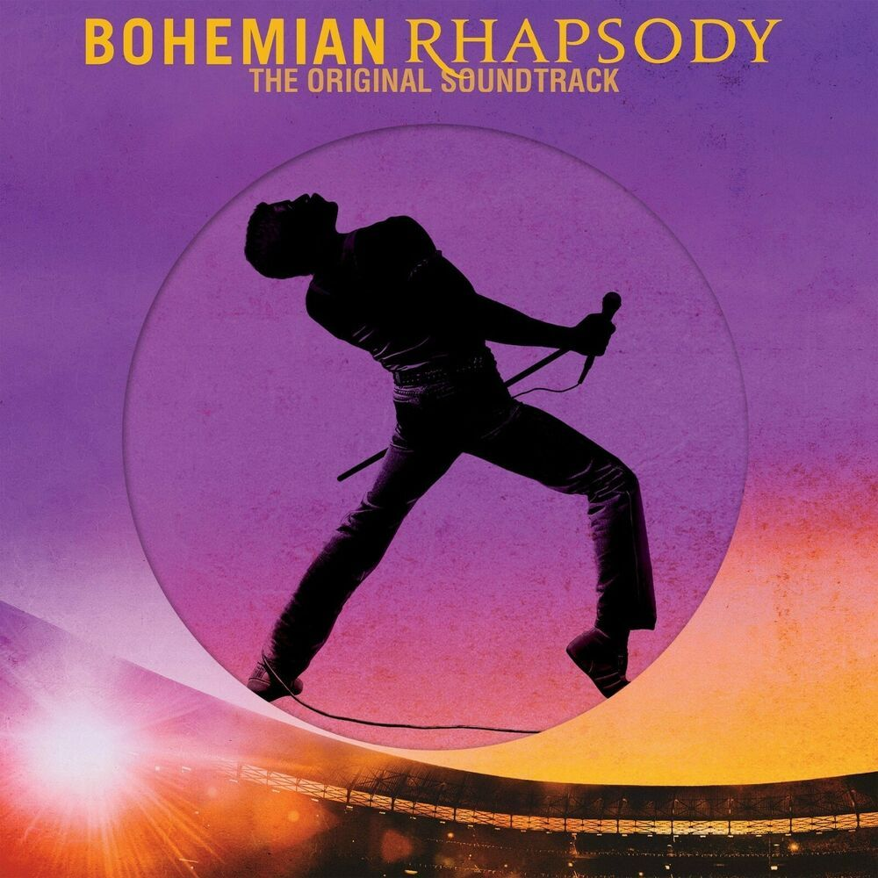
Bohemian Rhapsody: Film (2018)
Il film ”Bohemian Rhapsody”, andato anche in onda mercoledì 24 novembre 2021, su Rai 1, in occasione dei 30 anni dalla morte di Freddie Mercury, ripercorre i primi quindici anni del gruppo rock dei Queen: dalla nascita della band (1970) fino al concerto Live Aid del 1985. Il film ha vinto ben quattro Premi Oscar (miglior attore, miglior montaggio, miglior montaggio sonoro, miglior sonoro). Al centro c’è la loro storia e quella dei loro più grandi successi, che comincia negli Anni 70, quando Mercury conosce Brian May (Gwilym Lee) e Roger Taylor (Ben Hardy) senza frontman per la loro band, cambiando il loro destino per sempre.
Il film diretto da Bryan Singer è interpretato da Rami Malek (Freddie Mercury), Lucy Boynton (Mary Austin), Gwilym Lee (Brian May), Ben Hardy (Roger Taylor), Joe Mazzello (John Deacon), Aidan Gillen (John Reid), Tom Hollander (Jim “Miami” Beach), Allen Leech (Paul Prenter), Mike Myers (Ray Foster) e Aaron McCusker (Jim Hutton)

Slide 11
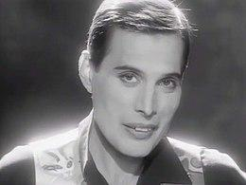
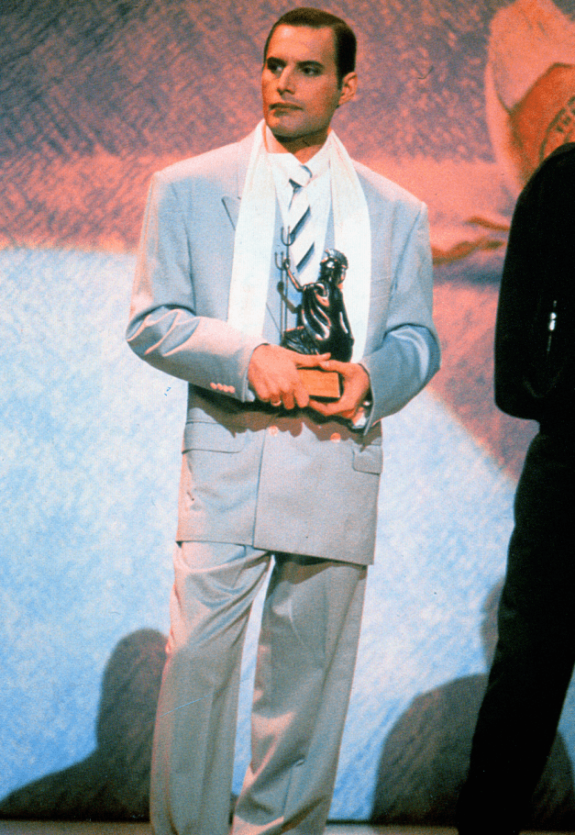
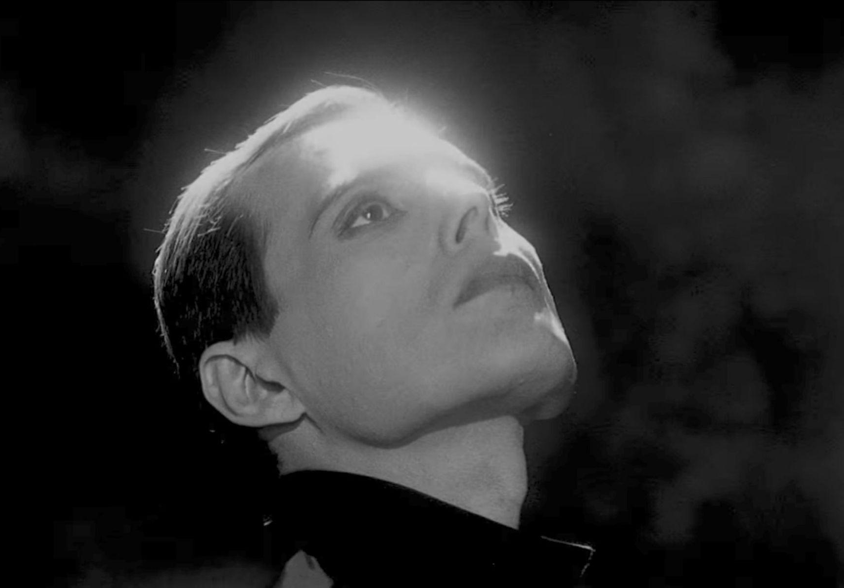
Gli ultimi anni di vita di Freddie
Nel 1987 abbandonò la sua carriera attiva e si fecero sempre più rare le sue apparizioni. Infatti, il 18 Febbraio 1990, Freddie Mercury fece la sua ultima apparizione televisiva in diretta ai BRIT Awards. La sua ultima apparizione pubblica, invece, avvenne nel video della canzone ‘These are the days of our lives’, dove, a causa della sua malattia, apparve dimagrito, con le occhiaie, e senza i suoi celebri baffi. Egli, infatti, non aveva rivelato nulla agli altri membri dei Queen, per evitare che si preoccupassero per lui. Poi si trasferì a Montreux, in Svizzera, e continuò a scrivere brani per i Queen. Alla fine ritornò in Inghilterra, due settimane prima della morte, e trascorse il tempo rimanente con la famiglia e gli amici stretti. Infine, con un annuncio pubblicato il 23 novembre 1991, dichiarò di essere malato di AIDS, e dopo 24 ore si spense, a 45 anni, nella sua camera da letto. Il suo funerale ebbe luogo 3 giorni dopo la morte in forma privata.

